Slide 1

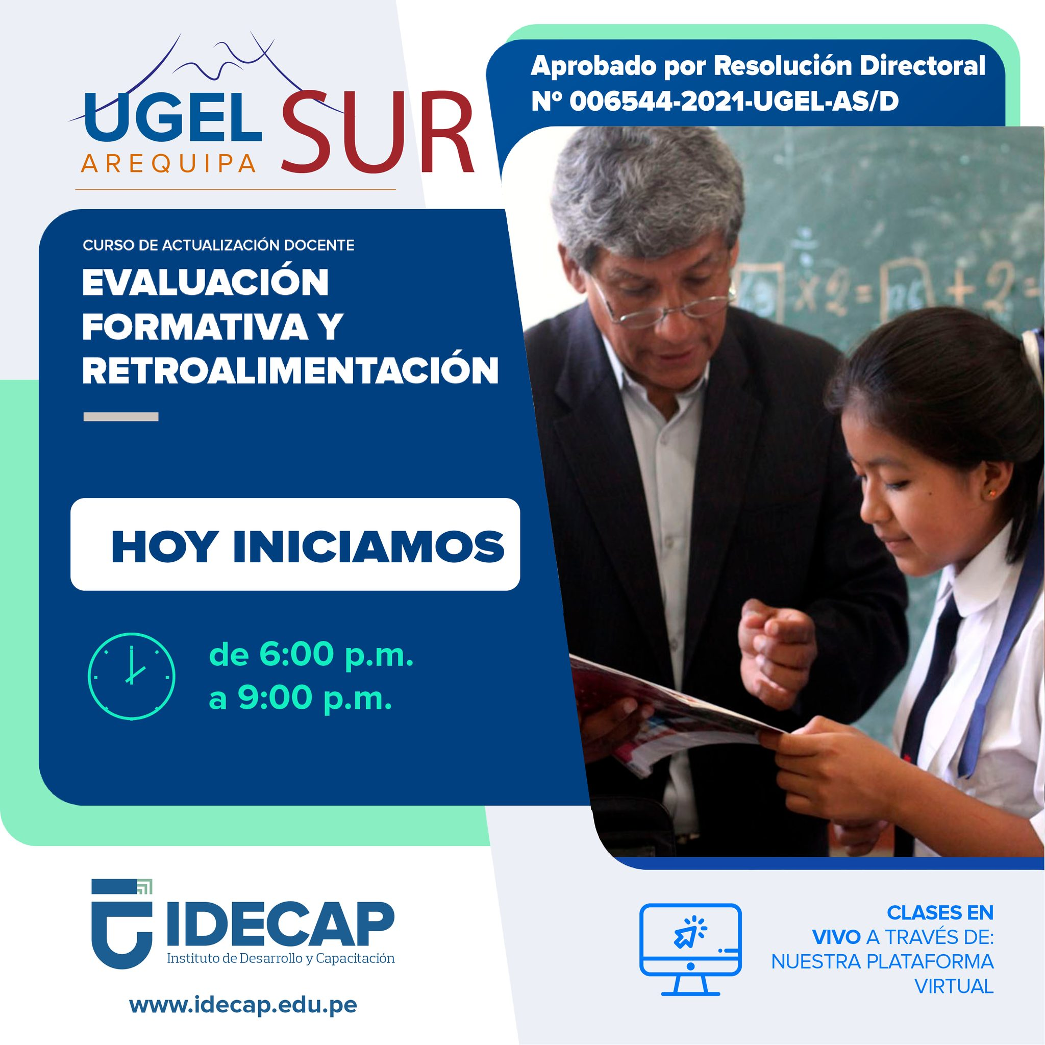

Slide 2
EVALUACIÓN FORMATIVA Y RETROALIMENTACIÓN
INSTRUMENTOS PARA EL RECOJO DE EVIDENCIAS PARA EL APRENDIZAJE
Mg. Luz Mariana Chinchayán Guillena

Slide 3

Observamos el siguiente video motivacional
https://youtu.be/yDwl8-0FYKA

Slide 4

La evaluación al término de un periodo de la enseñanza y aprendizaje
Tiene como propósito que los docentes establezcan e informen el nivel de logro de las competencias de cada estudiante, en un periodo lectivo
Como proceso cíclico, la evaluación no concluye con el reporte de resultados al término de cada período de aprendizaje sino que es un contínuo.

Slide 5
LA EVALUACION FORMATIVA
Desde el enfoque formativo, la evaluación pone el foco en el proceso de enseñanza y aprendizaje, tomando en cuenta cómo aprenden los niños, cuáles son sus necesidades, intereses o dificultades y cómo evolucionan en su desarrollo.
Esta información se utiliza para contribuir a la mejora de las prácticas educativas y al logro de aprendizajes.
Pensar en la evaluación formativa nos lleva a centrarnos en el sujeto que aprende. ¿Cómo es? ¿Qué características tiene? ¿Cómo es su proceso de desarrollo?
Comprender las ideas sobre el desarrollo y aprendizaje de los niños, así como de la enseñanza, nos ayudará a reconocer al niño como sujeto que aprende, el cual se desarrolla y aprende de manera activa a partir de su entorno.

Slide 6
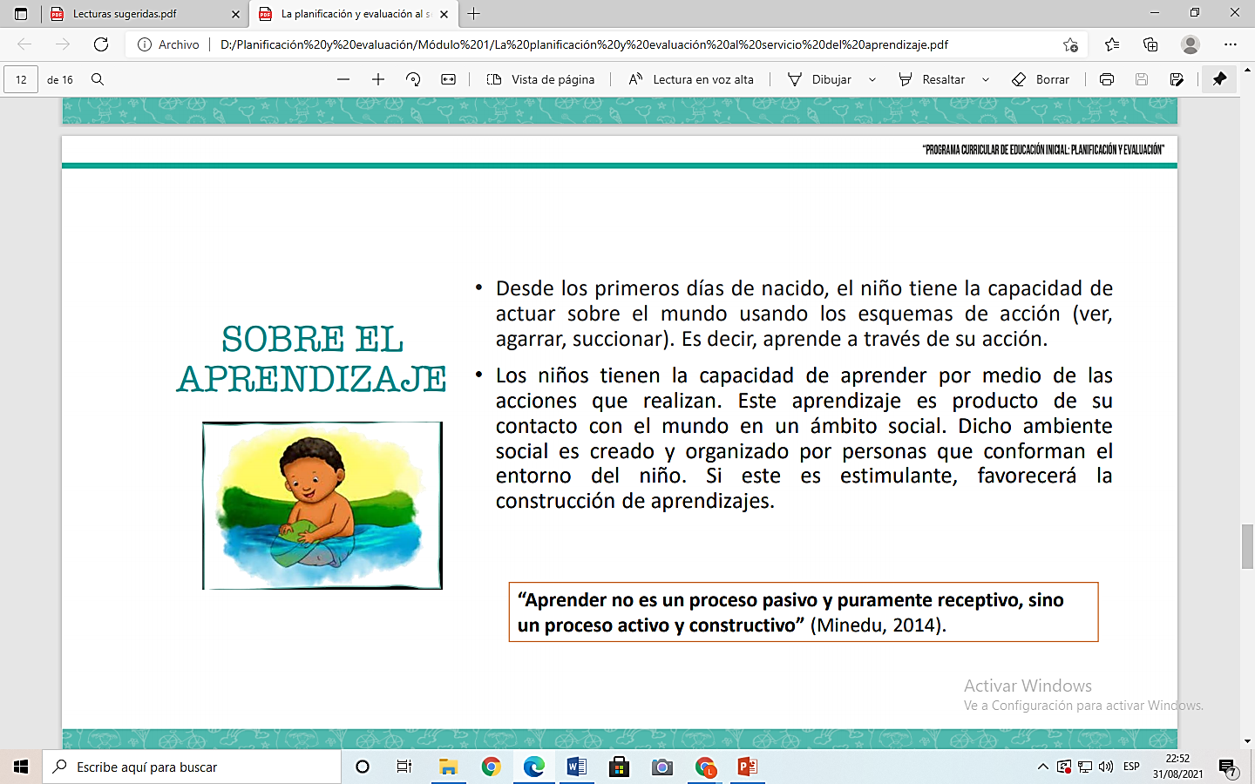

Slide 7
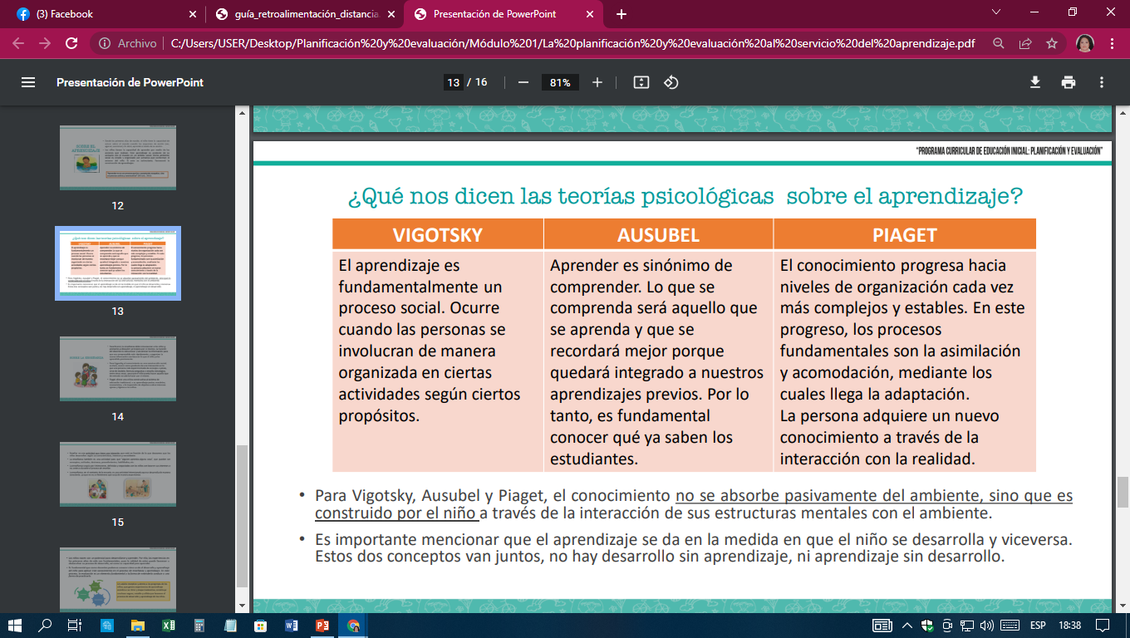

Slide 8
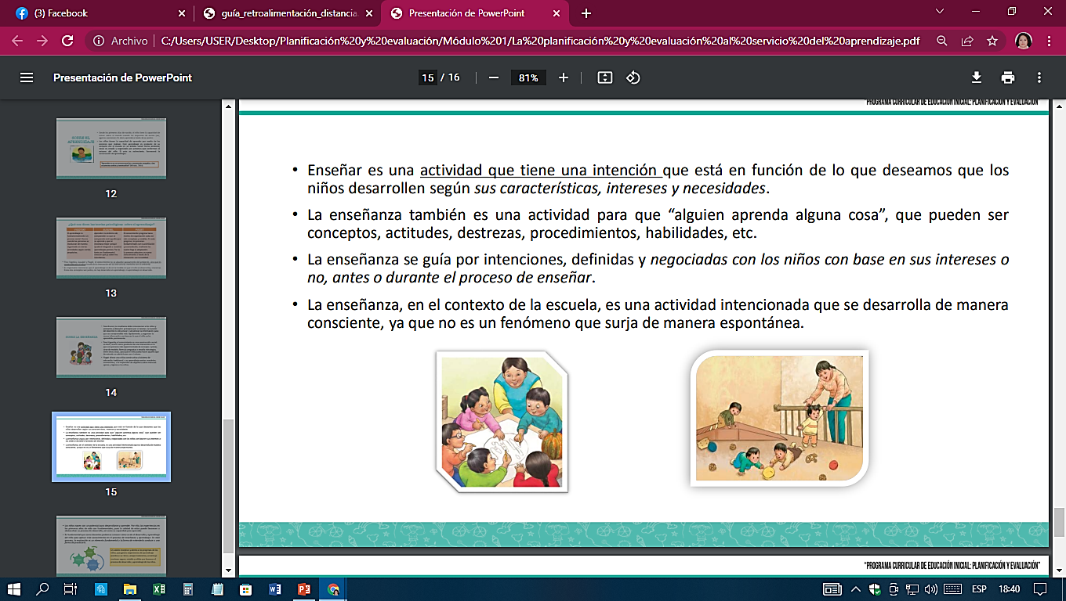

Slide 9
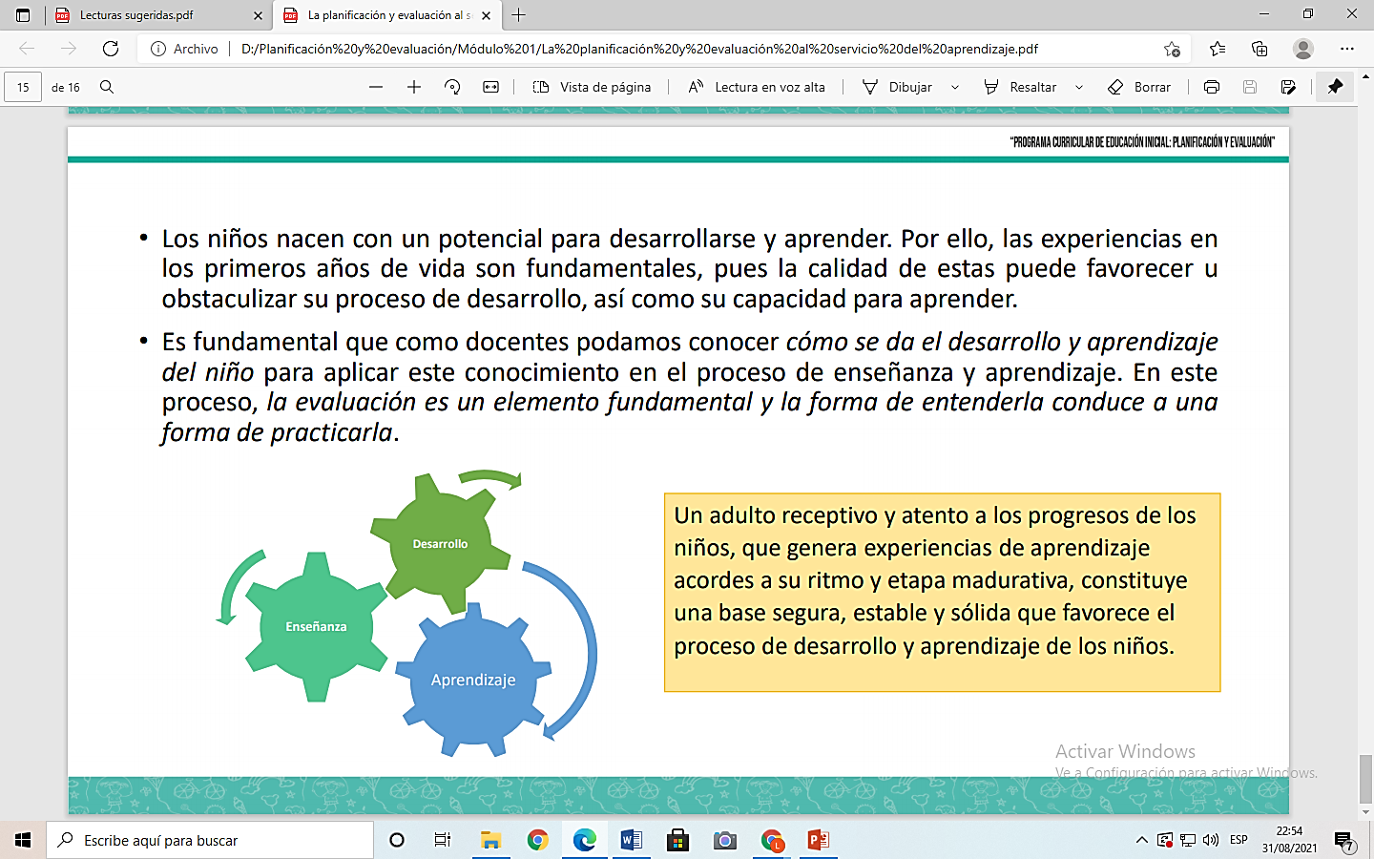

Slide 10

¿QUÉ ES LO QUE LOS NIÑOS DEBEN OBTENER EN LA ESCUELA INFANTIL?
Si no se logran constituir estos fundamentos en los primeros años de vida, ya no se podrán lograr las competencias previstas por las normas sociales o los programas escolares.
Debe comprender el sentido de la temporalidad, comprender lo espacial, extender sus relaciones, desenvolver sus afectos, delinear su carácter, dar nacimiento a su curiosidad.
Desarrollan el área social, afectiva y cognitiva que va a necesitar por el resto de su vida.

Slide 11

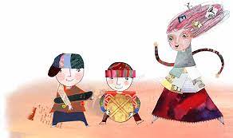

¿QUÉ ES LO QUE LOS NIÑOS DEBEN OBTENER EN LA ESCUELA INFANTIL?
Compartir experiencias y emociones, aprender a vivir y convivir, observar la realidad, asombrarse por descubrir cosas nuevas, buscar respuestas, saber escuchar, trabajar juntos.

Slide 12
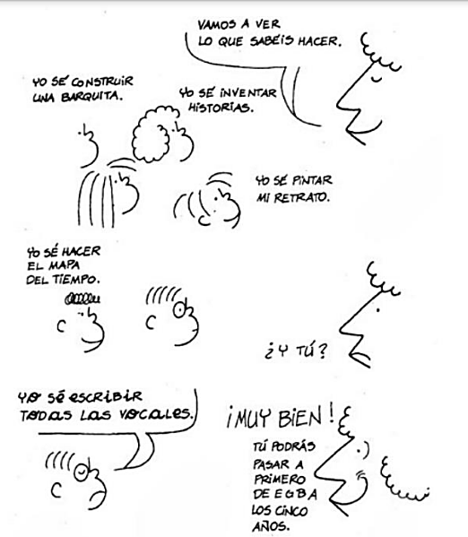
EL SENTIDO DE LA EVALUACIÓN
¿Qué significa estar “retrasado” en el dibujo?
¿ Qué significa estar “adelantado” en el dibujo?
El riesgo más grande en la “evaluación” es dirigir nuestra atención a unas cuantas formas de lenguaje o unas competencias y no darle la visión holística que requiere.

Slide 13
EL SENTIDO DE LA EVALUACIÓN
Se necesita adoptar INSTRUMENTOS adecuados para describir y documentar toda la experiencia escolar de los niños, para que cuando los maestros, padres, estudiantes puedan revisar esta información y basarse en materiales reales, documentos objetivos y NO sobre recuerdos, sensaciones o percepciones parciales.
SE RECOMIENDA:
Conservar los dibujos de los niños con nombre y fecha
Describir las palabras de los niños para conservar sus historias, discusiones e ideas
- Fotografiar lo que no se pueda conservar de otra manera
COMPRENDER EL LARGO PROCESO QUE RECORRE UN NIÑO PARA LOGRAR SU APRENDIZAJE

Slide 14
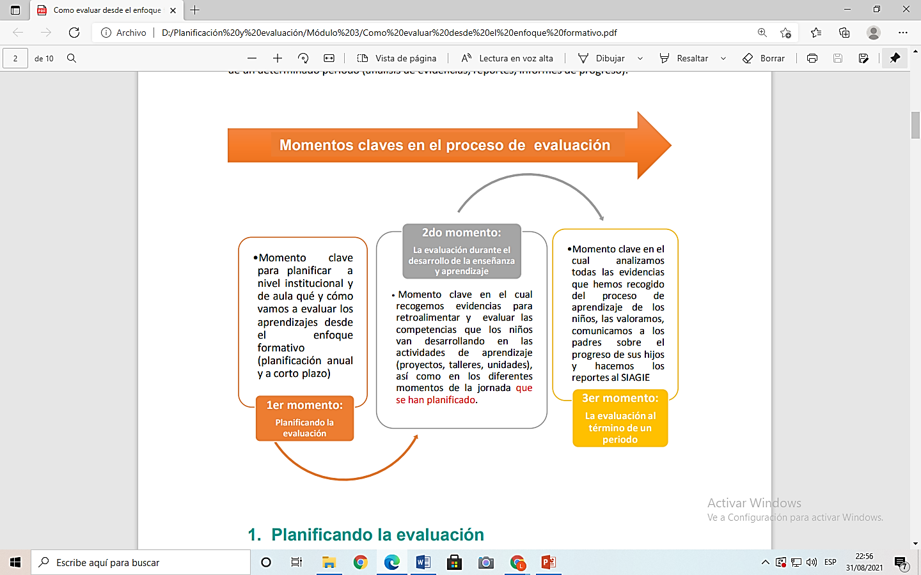

Slide 15
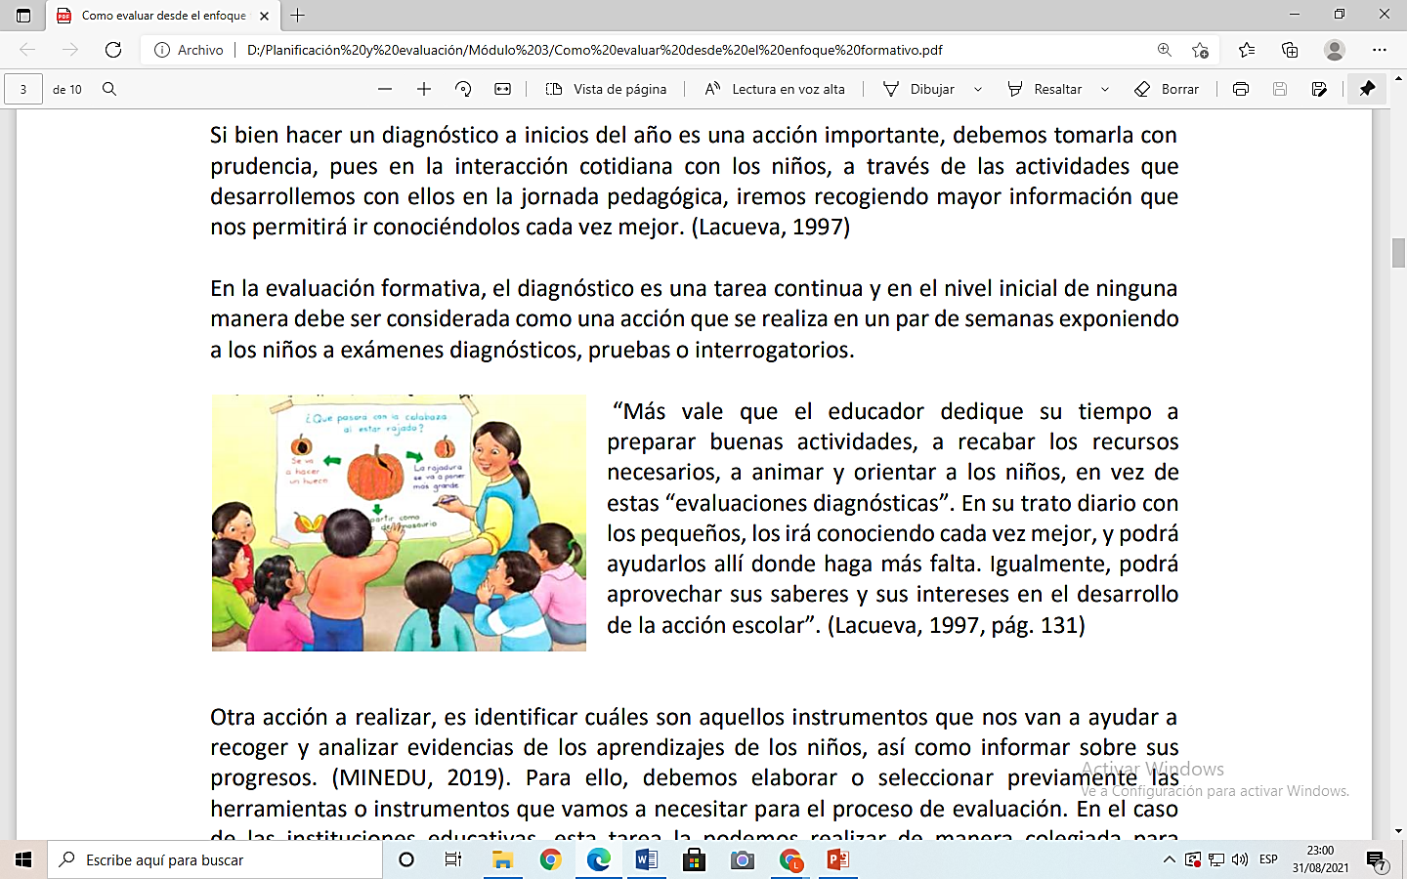

Slide 16
EVALUACIÓN FORMATIVA
Retroalimentación
La autorregulación
Consiste en brindar información, orientar, formular preguntas y valorar tareas que realizan los alumnos, sus productos, sus desempeños…
Ser consciente de que aprende y para qué lo aprende.
Monitorear su aprendizaje el mismo.

Slide 17
TIPOS DE EVALUACION: “ FORMATIVA”
Todo docente sabe que la evaluación de sus estudiantes debe ser permanente y debe acompañar todo el proceso de enseñanza-aprendizaje, sin embargo, a veces inquieta saber cómo recoger evidencia del progreso de los estudiantes en la clase.
Esta información o evidencia la puedes obtener desde el monitoreo del aprendizaje que realizas, sea a través de la observación de las interacciones con las niñas y los niños, de las preguntas o inquietudes de ellas y ellos, de las conversaciones entre las niñas y los niños, o cuando les haces preguntas o cuando revisas un trabajo que hayan elaborado.
Una vez que tengas esta información, podrás hacer la retroalimentación y la adaptación de las actividades a partir de las necesidades de aprendizaje identificadas.

Slide 18
Para organizar los documentos de los niños (a nivel institucional):
Expediente del Niño
Anecdotarios
Instrumento de Seguimiento y Desarrollo del Aprendizaje
Portafolio

Slide 19
Para reportar el progreso de los niños
Informe de progreso del aprendizaje
“Es el documento mediante el cual se comunican los avances, dificultades y recomendaciones sobre el progreso del aprendizaje del estudiante al final de cada bimestre, trimestre, semestre y periodo lectivo, según corresponda.
Este documento registra el nivel de logro alcanzado a través de los calificativos de cada competencia y conclusiones descriptivas cuando corresponda”.
De acuerdo a la Norma Técnica cada Institución o programa educativo debe definir, a inicio del año, los cortes del periodo lectivo para la entrega de los informes de progreso.

Slide 20

Determinar los instrumentos para registrar y analizar las evidencias
Una vez que hemos identificado qué evidencias recogeremos, se requiere determinar los instrumentos que vamos a usar para registrar y analizarlas. Recuerda que, en la planificación anual, hemos identificado los posibles instrumentos que utilizaremos.
En este punto, nos toca seleccionar los instrumentos en función a las competencias planificadas.

Slide 21
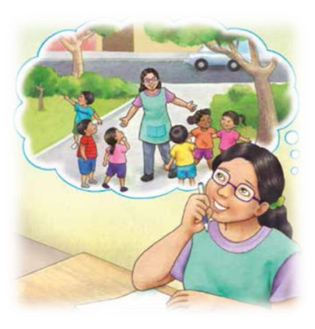
La evaluación en la planificación a corto plazo
Determinar las evidencias
Al determinar las evidencias debemos considerar las actividades que vamos a realizar. Por ejemplo, si vamos a realizar un proyecto en el que construimos un cuento para nuestra biblioteca de aula y una de las actividades tiene como propósito de aprendizaje que los niños avancen en relación a la competencia de oralidad, puedo planificar que un medio para recoger evidencias será: los registros de lo que dicen los niños, audios o videos que capten el momento de la conversación o expresión de las ideas que proponen para construir el cuento.

Slide 22
El recojo de evidencias y la retroalimentación también debe darse y preverse en las actividades de la jornada diaria como el juego libre en los sectores recreo, momento de alimentación, de aseo, el juego u otras. Recordemos que los niños desarrollan competencias a lo largo de toda la jornada diaria.
Para recoger información del proceso de los niños, la técnica más usada por los docentes del nivel inicial es la observación en distintas situaciones de aprendizaje (a lo largo de la jornada pedagógica). Por ejemplo, observamos lo que saben hacer, las dificultades que presentan para resolver alguna “tarea”, lo que van aprendiendo en las diferentes situaciones y actividades, sus intereses y necesidades, así como su forma de interactuar en el espacio, con los materiales, con sus pares y adultos, etc.

Slide 23

Permite obtener información significativa en torno al proceso de desarrollo y aprendizaje de los niños, en las diferentes situaciones que se dan en los servicios educativos.
¿QUÉ ES OBSERVAR?
Saber observar es una habilidad que se desarrolla progresivamente, sobre todo aprender a interpretar lo que observamos para poder situar mejor nuestra intervención educativa.
La observación puede darse de manera sistemática o no sistemática.

Slide 24

Al observar podemos conocer más acerca de los niños y comprender mejor sus procesos, pues nos permite darnos cuenta de:
¿POR QUÉ OBSERVAR?
Sus intereses y necesidades.
Las habilidades que tienen y ponen en juego ante una determinada situación (estrategias de aprendizaje, logros y dificultades).
Su nivel de desarrollo con relación a las competencias.
Su personalidad.
Por lo tanto, la observación es importante y necesaria para captar, comprender y hacer seguimiento del proceso de aprendizaje de los niños.

Slide 25
¿CÓMO OBSERVAR?
Lo primero es preguntarte qué vas a observar (observación sistemática) y tener un marco de referencia.
Prevé los recursos que vas a necesitar para registrar tus observaciones (una cámara, tu cuaderno de campo un instrumento en particular)
¿Con qué voy a observar?
Debes basar tu observación en criterios vinculados a los propósitos de aprendizaje. (capacidades, estándar, desempeños). Cuanto más claro tengamos el propósito de lo que queremos observar, la información recogida será más relevante: aspectos relacionados al desarrollo de las competencias.
Algunas preguntas que nos podemos plantear: ¿Cómo fortalecer nuestra capacidad de observación y registro?

Slide 26


TAREAS INICIALES PARA LA PRÁCTICA DE OBSERVACIÓN

Slide 27

TAREAS INICIALES PARA LA PRÁCTICA DE OBSERVACIÓN

Slide 28
TÉCNICAS PARA EVALUAR AL NIÑO EN INICIAL

Slide 29
Nombre del Niño (a): |  | Edad:
Competencia:
Desempeño por Edad:
1° Observación Fecha. | 2° Observación Fecha: | 3° Observación Fecha: | Conclusiones
Comentarios: | Comentarios: | Comentarios:

Slide 31
Nombre del Niño (a): |  | Carlos Pérez
Competencia: Construye su Identidad Se valora a sí mismo. Autorregula sus emociones |  | Estándar de Aprendizaje Construye su identidad al tomar conciencia de los aspectos que lo hacen único. Se identifica en algunas de sus características físicas, así como sus cualidades e intereses, gustos y preferencias. Se siente miembro de su familia y del grupo de aula al que pertenece. Practica hábitos saludables reconociendo que son importantes para él. Actúa de manera autónoma en las actividades que realiza y es capaz de tomar decisiones, desde sus posibilidades y considerando a los demás. Expresa sus emociones e identifica el motivo que las originan. Busca y acepta la compañía de un adulto significativo ante situaciones que lo hacen sentir vulnerable, inseguro, con ira, triste o alegre.
Desempeño por Edad: 4 años |  | Expresa sus emociones; utiliza palabras, ges­tos y movimientos corporales. Reconoce las emociones en los demás, y muestra su sim­patía o trata de ayudar.
1° Observación Fecha. | 2° Observación Fecha: | 3° Observación Fecha: | Conclusiones
Comentarios: Reconoce sus intereses, preferencias sin embargo no logra expresar sus características, las diferencias de sus compañeros con respecto a él, así mismo no expresa la pertenencia a su grupo familiar o grupo de aula. Así mismo no comparte hechos importantes de su historia familiar. | Comentarios: Tiene dificultad para tomar la iniciativa al realizar acciones de cuidado personal, de alimentación e higiene de manera autónoma. Le cuesta expresar la importancia de estos hábitos para su salud. | Comentarios: Expresa sus emociones solo con enojos no utiliza palabras. Le cuesta reconoce sus emociones y en los demás, realiza juego paralelo no colabora en el aula. | El niño necesita tener oportunidades que le ayuden a desarrollar su autonomía e independencia, así como disciplina y la regulación de malas conductas por medio de normas. Apoyo en la estimulación de su lenguaje y diversas actividades sobre todo de movimiento orden, lectura hábitos de alimentación, etc.

Slide 34
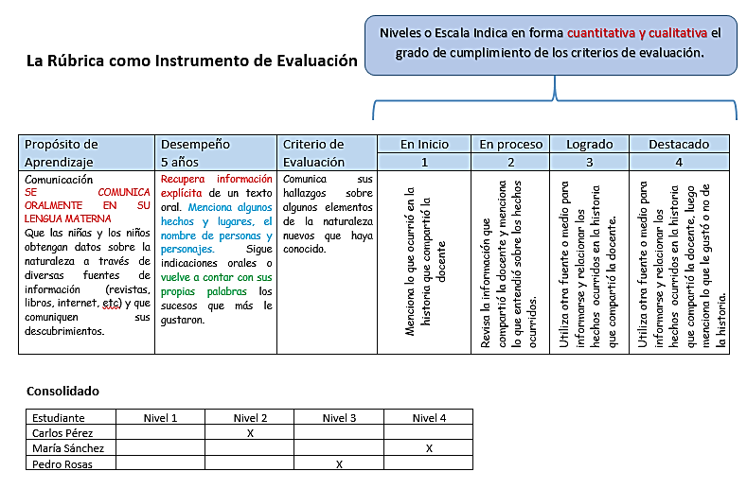

Slide 35
SEMANA 33 |  | ¿Qué le gusta hacer a mi familia? |  |  |  |  | 09 al 13 de noviembre
ÁREA: MATEMATICA |  | DESEMPEÑO: Relacionar objetos de su entorno según sus caracterís­ticas perceptuales; agrupar, ordenar hasta el quinto lugar, seriar hasta 5 objetos, com­parar cantidades de objetos y pesos, agre­gar hasta 5 elementos
COMPETETENCIA. Resuelve Problemas de Cantidad |  | Criterios: Utiliza Estrategias para agrupar, contar y comparar objetos de su entorno según sus características perceptuales. |  | Logrado | En proceso | Inicio | Descripciones
Nombres niños (as) |  | estrategias | compara | Agrupa compara y cuenta objetos de su entorno | Agrupa y cuenta objetos de su entorno | Cuenta objetos de su entorno | Solo para los niños que están en inicio o no están en la estrategia.
 |  |  | cuenta
 |  |  | agrupa
01 | LIAM ALEXANDER. |  |  |  | B
02 | IKER ANTONIO |  |  | A
03 | ROSE ABIGAIL |  |  | A
04 | FRANKLIN LEONEL |  |  | A
05 | GAEL RAÚL |  |  | A

Slide 36
REGISTRO DEL DESEMPEÑO ESPERADO
En el nivel de educación inicial se suelen utilizar otros instrumentos como el cuaderno de observación o cuaderno de campo.
En ellos se describen las observaciones que se hacen de los aprendizajes de los niños.
Cada docente puede decidir si requiere usar alguno de estos instrumentos como un paso previo al registro de las evidencias en el Instrumento de Seguimiento al desarrollo y aprendizaje de los niños y niñas de 0 a 5 años.

Slide 37
Es frecuente que, al observar a los niños en el transcurso de la jornada pedagógica, podamos detectar una situación que llama nuestra atención por ser inusual, pero que puede tener un impacto o repercusión en el proceso de aprendizaje de los niños
En estos casos podemos hacer uso del anecdotario o cuaderno de campo para registrar nuestras observaciones y percepciones o comentarios de ser necesario.
Otra de las acciones que realizamos durante el desarrollo de las actividades es la retroalimentación a los niños.

Slide 38

EVALUACIÓN FORMATIVA Y RETROALIMENTACIÓN
REGISTRO DEL NIVEL DEL DESARROLLO DE LA COMPETENCIA- MAPA DEL CALOR

Slide 39
REGISTRO DEL DESEMPEÑO ESPERADO
En el nivel de educación inicial se suelen utilizar otros instrumentos como el cuaderno de observación o cuaderno de campo.
En ellos se describen las observaciones que se hacen de los aprendizajes de los niños.
Cada docente puede decidir si requiere usar alguno de estos instrumentos como un paso previo al registro de las evidencias en el Instrumento de Seguimiento al desarrollo y aprendizaje de los niños y niñas de 0 a 5 años.

Slide 40
MAPA DEL CALOR
EDA: “Nos divertimos en Familia” Actividad: Nos divertimos con la música Parte I”
Área y Competencia | Sicomotricidad Se desenvuelve de manera autónoma a través de su motricidad
Criterios de Evaluación | Realiza movimientos de manera autónoma explorando las posibilidades de su cuerpo en juegos y actividades cotidianas que comparte en familia
Estudiantes | Logrado | Proceso | Inicio | No Observado
Carlos |  |  |  | No ha enviado evidencia
Andrés |  | Realiza movimientos junto a sus familiares, pero siguiendo indicaciones.
Maria |  |  | La mamá le indica los movimientos que tiene que realizar junto a su hermanita mayor.
Juana | Realiza movimientos junto a su familia, siguiendo la música de su preferencia.

Slide 41
EVALUACIÓN FORMATIVA Y RETROALIMENTACIÓN
METACOGNICIÓN Y RÚBRICA DE EVALUACIÓN

Slide 42
Es frecuente que, al observar a los niños en el transcurso de la jornada pedagógica, podamos detectar una situación que llama nuestra atención por ser inusual, pero que puede tener un impacto o repercusión en el proceso de aprendizaje de los niños
En estos casos podemos hacer uso del anecdotario o cuaderno de campo para registrar nuestras observaciones y percepciones o comentarios de ser necesario.
Otra de las acciones que realizamos durante el desarrollo de las actividades es la retroalimentación a los niños.

Slide 43
DIMENSIONES DE LA METACOGNICION
El conocimiento sobre la propia cognición implica ser capaz de tomar conciencia del funcionamiento de nuestra manera de aprender y comprender los factores que explican que los resultados de una actividad, sean positivos o negativos
La regulación y control de las actividades que el alumno realiza durante su aprendizaje.
Esta dimensión incluye la planificación de las actividades cognitivas, el control del proceso intelectual y la evaluación de los resultados.
El primero, el conocimiento del propio conocimiento, surge más tarde en el niño que la regulación y el control executivo, ya que este último depende más de la situación y la actividad concreta.

Slide 44
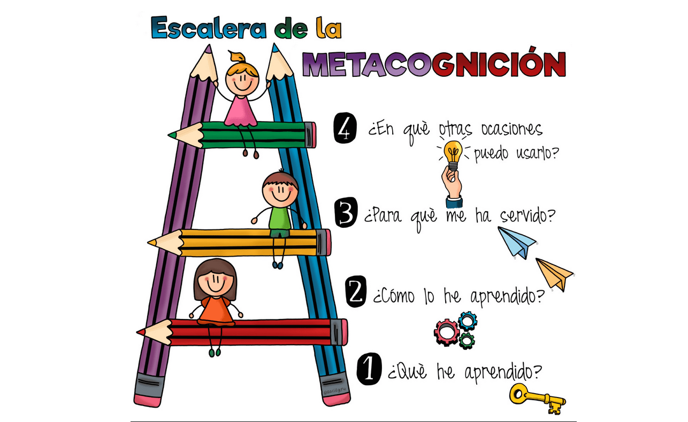
Rebecca Reagan y Bena Kallick
El aprendizaje basado en el pensamiento

Slide 45
EDA: “Nos divertimos en Familia” Actividad: Nos divertimos con la música Parte I”
Área y Competencia | Sicomotricidad Se desenvuelve de manera autónoma a través de su motricidad
Criterios de Evaluación | Realiza movimientos de manera autónoma explorando las posibilidades de su cuerpo en juegos y actividades cotidianas que comparte en familia
Estudiantes | ¿ Qué lograste aprender hoy? | ¿ Cómo lo aprendieron? | ¿ Qué resultó más fácil y más difícil de hacer? | ¿ Par qué va servir lo que aprendieron hoy?
Carlos |  |  |  | No ha enviado evidencia
Andrés | A bailar | Con mis familiares | Convencer a mi papá de que baile conmigo | Para bailar bonito
Maria | Aprendí a bailar | Mi mamá me enseñó y mi hermanita me ayudó | Mi mamá se enojó cuando no seguí los pasos del baile | Para cumplir con la tarea de la miss
Juana | Pude crear movimientos con mi cuerpo . | Me concentré y seguí el ritmo de mi canción favorita | Ponernos de acuerdo en elegir la canción | Ahora ya puedo crear diferentes movimientos con mi cuerpo yo solito.

Slide 46
LA EVALUACIÓN AL TÉRMINO DE UN PERIODO
Al finalizar un periodo, estas evidencias deben ser analizadas y valoradas para identificar los logros que los niños han ido obteniendo y brindar a las familias información sobre los avances y dificultades en el proceso de sus hijos, ofreciéndoles recomendaciones para la mejora (informe de progreso del aprendizaje).
Esta es la información que debe ser registrada también en el SIAGIE, según lo ha establecido en la Norma Técnica que orienta el proceso de evaluación (Resolución Viceministerial N° 025-2019 MINEDU)

Slide 47
¿Qué debemos prever para analizar y valorar la información que se va a comunicar a los padres?
Recolectar todas las evidencias e instrumentos que hemos utilizado para recoger información de los proyectos, unidades y talleres desarrollados durante el periodo a evaluar, así como de los otros momentos de la jornada diaria.
Organizar las evidencias en función de las competencias trabajadas. En el informe de progreso se dará cuenta a los padres sobre aquellas competencias que se han desarrollado durante el periodo. Recuerda que a lo largo del año debes asegurar reportar información sobre todas las competencias.
Redactar las conclusiones descriptivas de las competencias desarrolladas en el periodo a partir del análisis de las evidencias recogidas. Puedes utilizar el instrumento de seguimiento al desarrollo y aprendizaje del niño para registrar, en la última columna, las conclusiones descriptivas.

Slide 48
En base a la conclusión descriptiva, al término de un periodo, realizamos la calificación del proceso del niño en relación al nivel de logro que ha alcanzado en las competencias trabajadas. En el nivel de educación inicial la calificación no se utiliza con el propósito de promocionar a los niños de una edad a otra como si ocurre en los niveles de primaria y secundaria porque la promoción es automática.
El CNEB, propone que la comunicación del avance de los aprendizajes de nuestros niños y niñas, pueda ser informada a las familias de forma adecuada y en el momento oportuno para tomar las mejores decisiones.
Todos los padres tienen derecho a conocer lo que hacen sus hijos y saber cómo están avanzando en el desarrollo de sus aprendizajes

Slide 49
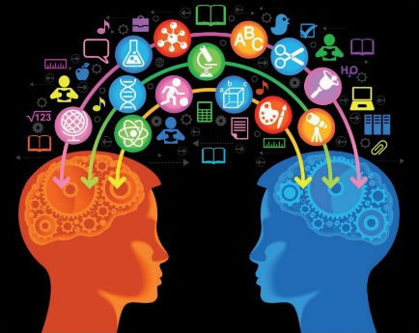
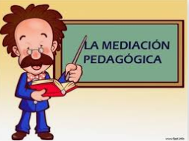

SEGUIMIENTO PEDAGÓGICO DOCENTE
TÍTULO
ACTIVIDAD SIGNIFICATIVA |  |  | FECHA
ÁREA | COMPETENCIA | CAPACIDAD | DESEMPEÑO | EVIDENCIA
IDEAS CLAVE:
RETROALIMENTACIÓN DOCENTE:
ACTIVIDADES/TAREAS A REALIZAR

Slide 50
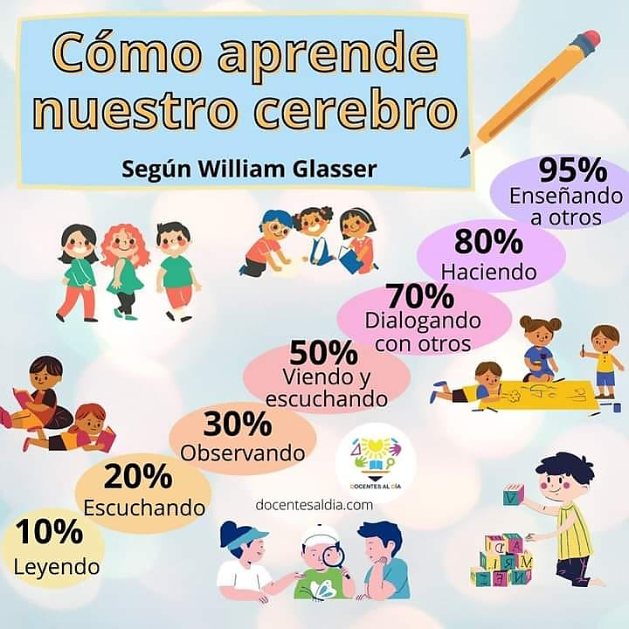

Slide 51


